Slide 1
BIOLOGI · KAPITEL 1 · BIOLOGI SOM VETENSKAP
Modeller, källor och argument
Delområde 1.2: vad vetenskap kan pröva, när forskare ändrat sig, källkritik och argument
Lektion 1.2.1 Vad kan vetenskap pröva? · 1.2.2 När forskare ändrat sig · 1.2.3 Söka information och bedöma källor · Labb 1.2 Granska ett påstående
Notes:
Presentationen följer grundtexten i kapitel 1, delområde 1.2. Några bilder per lektion. Anteckningarna innehåller handledning.

Slide 2
1.2.1 Vad kan vetenskap pröva?
Lektion 1: belägg, åsikt, tro och pseudovetenskap
Notes:
Ca 50 min. Starta med: vad är skillnaden på att veta och att tycka?

Slide 3
Belägg, åsikt eller tro?
1
2
3
Belägg
Åsikt
Tro
Mätningar och observationer som andra kan kontrollera. Vatten fryser vid 0 °C.
Vad någon tycker. Går inte att mäta. Pizza är godast.
Övertygelse som inte kan prövas. Vetenskapen kan varken bevisa eller motbevisa.
Ett påstående måste kunna visa sig vara fel för att kunna prövas.
Notes:
Låt eleverna sortera egna påståenden i de tre grupperna.

Slide 4
Går det att pröva?
Påstående | Prövbart? | Varför
Hundar har bättre luktsinne än människor. | Ja | Testa hur svaga lukter som hittas.
Katter är gulligare än hundar. | Nej | Åsikt, inget att mäta.
Krasse gror snabbare vid 20 än 10 °C. | Ja | Mät antal frön som gror.
Det är fel att jaga varg. | Inte bara med mätningar | Värdering. Biologi ger fakta, inte svaret.
Notes:
Vanligt fel: pröva uppfattas som bevisa sant.

Slide 5
Horoskop prövades
De skulle para ihop födelsehoroskop med personlighetsprofiler.
De lyckades inte bättre än slumpen.
Pseudovetenskap låter vetenskapligt men saknar prövade belägg.
28
erfarna astrologer, dubbelblint test (Carlson, Nature 1985)
Notes:
Källa: Carlson 1985, Nature. Fråga: varför är ”Det funkade för mig!” inget starkt belägg?

Slide 6
Vetenskap eller pseudovetenskap?
Vetenskap | Pseudovetenskap
Kan visa sig vara fel. | Vagt, går inte att pröva.
Många deltagare i undersökningarna. | Enstaka berättelser.
Granskas av andra experter. | Granskas inte, eller av den som säljer.
Ändrar sig vid nya belägg. | Håller fast vid idén.
Notes:
Diskutera: varför är det en styrka att kunna ha fel?

Slide 7
Kolla dig själv: 1.2.1
KOLLA DIG SJÄLV
Vad är skillnaden mellan belägg och åsikt?
Varför kan man inte pröva ”Det är fel att jaga varg” med bara mätningar?
Ge två kännetecken på pseudovetenskap.
Notes:
Låt eleverna svara i par eller på whiteboard. Facit finns i lärarversionen av kapitlet.

Slide 8
1.2.2 När forskare ändrat sig
Lektion 2: modeller och forskare som ändrat sig
Notes:
Ca 50 min. Modell = förenkling av verkligheten.

Slide 9
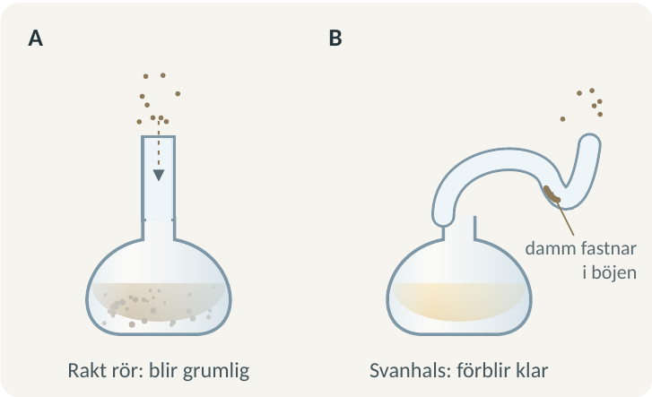
Pasteur och svanhalskolven (1861)
Många trodde att mikroorganismer uppstod av sig själva.
Kolv A: rakt rör, buljongen blev grumlig.
Kolv B: böjd svanhals, buljongen förblev klar.
Bara en sak skilde: halsens form.
Notes:
Poängen: ett rättvist försök, en variabel ändras.

Slide 10
Semmelweis och handtvätten
Läkarnas avdelning: fler mödrar dog.
1847: Kolletschka dog efter skärsår vid obduktion.
Semmelweis krävde handtvätt i klorkalklösning.
Ändå godtogs inte idén.
Notes:
Siffror: 11,4 % (1846) till 1,3 % (1848), MJA 2018. Han kunde inte förklara varför, bakterieläran fanns inte än, och han publicerade sig sent.

Slide 11
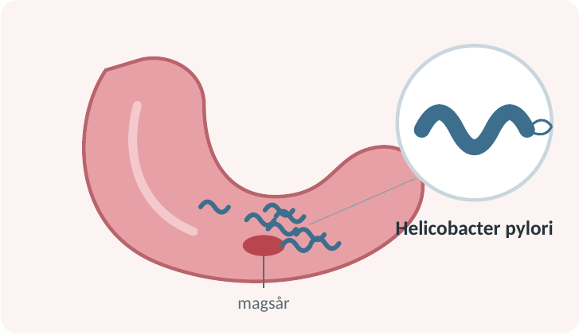
Marshall, Warren och magsåren
Man trodde att stress och livsstil gav magsår.
1982: bakterien Helicobacter pylori upptäcks.
1984: Marshall dricker en bakterieodling.
Magsår botas med antibiotika och syrahämmande medel.
Nobelpriset 2005.
Notes:
Självförsöket är inget att efterlikna. Forskning på människor etikprövas idag.

Slide 12
Mönstret
1
2
3
Belägg
Motstånd
Ny modell
En undersökning som inte passade den gamla förklaringen.
Det tog tid att övertyga andra.
Helst en förklaring av hur det fungerar.
Forskarvärlden vill ha belägg som kan granskas och upprepas.
Notes:
Modellen är en förenkling och kan behöva ändras.

Slide 13
Kolla dig själv: 1.2.2
KOLLA DIG SJÄLV
Vad visade Pasteurs svanhalskolv?
Vad var beläggen för Semmelweis idé?
Varför trodde många inte på honom?
Vad menas med att en modell är en förenkling? Ge ett exempel.
Notes:
Låt eleverna svara i par eller på whiteboard. Facit finns i lärarversionen av kapitlet.

Slide 14
1.2.3 Söka information och bedöma källor
Lektion 3: källor, källkritik och argument
Notes:
Ca 50 min.

Slide 15
Typer av källor
Källa | Exempel | Styrka | Se upp med
Myndighet | Folkhälsomyndigheten, 1177 | Granskad, oberoende | Allmänt hållen
Forskning | Universitet, artikel | Granskad av experter | En studie räcker inte
Nyhetsmedia | Tidning, tv | Snabb, lättläst | Vinklade rubriker
Sociala medier | Inlägg, video | Nya idéer | Ofta ogranskat
Reklam | Produktsida | Känner produkten | Vill sälja
Notes:
Ingen källtyp är alltid bra eller dålig.

Slide 16
Fyra källkritiska frågor
1
2
3
4
Äkthet
Tid
Beroende
Tendens
Är källan äkta?
Hur gammal är den? Är den aktuell?
Var kommer uppgifterna ifrån?
Vill avsändaren något?
Trovärdig = går att lita på. Relevant = passar min fråga.
Notes:
En studie på möss kan vara trovärdig men inte relevant för människor.

Slide 17
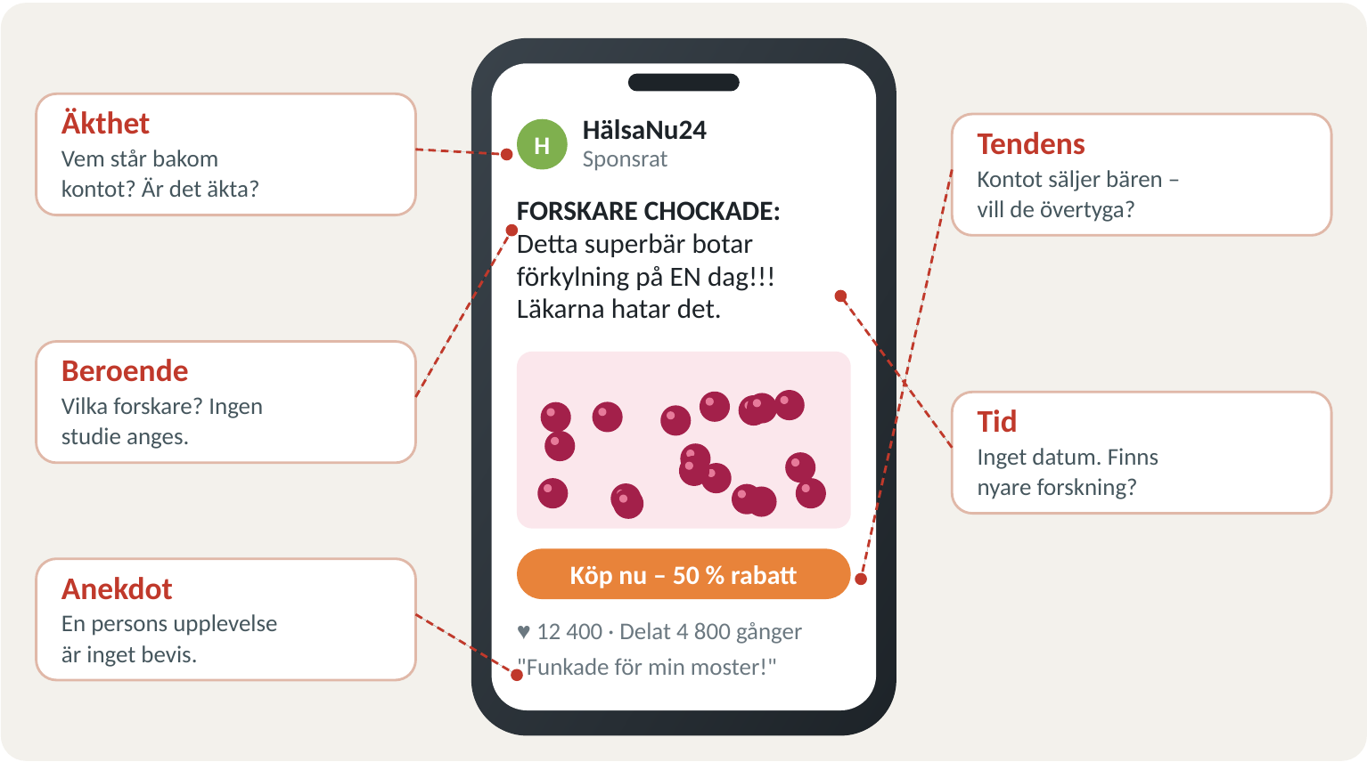
Granska ett inlägg
Vem har skrivit det?
Finns belägg eller bara en berättelse?
Vill någon sälja något?
Hur nytt är det?
Notes:
Inlägget är påhittat och används bara som övning.

Slide 18
Så argumenterar du
1
Påstående.
2
Belägg: varför?
3
Motargument: vad kan någon säga emot?
4
Bemöt motargumentet.
5
Slutsats.
Notes:
Exempel: skolor bör ha rutiner för handtvätt, med Semmelweis som belägg.

Slide 19
Kolla dig själv: 1.2.3
KOLLA DIG SJÄLV
Vad är skillnaden mellan trovärdig och relevant?
Varför ska man vara försiktig med reklam som källa?
Granska ett påstående med de fyra kriterierna.
Skriv ett kort argument med belägg och motargument.
Notes:
Låt eleverna svara i par eller på whiteboard. Facit finns i lärarversionen av kapitlet.

Slide 20
Labb 1.2 Granska ett påstående
Ca 45 min: granska ett påstående med två källor
Notes:
Facit finns i lärarversionen: tio-procentsmyten, socker och hyperaktivitet, blixten slår aldrig ned två gånger.

Slide 21
Så gör du
1
Välj ett påstående.
2
Sök med flera sökord. Hitta två källor av olika typ.
3
Bedöm äkthet, tid, beroende och tendens.
4
Vilken källa litar du mest på? Varför?
5
Skriv ett argument med belägg och motargument.
Notes:
Bedömning: C kräver motiverad bedömning av trovärdighet och relevans samt ett argument med bemött motargument.

Slide 22
Mall för granskning
Fråga | Källa 1 | Källa 2
Vem har skrivit?
Varför?
Belägg?
Hur nytt?
Trovärdig?
Notes:
Sluttid: redovisa hur två trovärdiga källor kan säga olika.

